Slide 1
28/11
Apresentação
Problema 5

Slide 2
1.
Problema
Construir um modelo eficaz capaz de prever o comportamento de votações do Supremo Tribunal Federal dos Estados Unidos.

Slide 3

Problema
Supreme Court of the United States

Slide 4

Supremo Tribunal Federal
9 Juízes
1 Chefe de Justiça
Acionada quando um advogado questiona constitucionalidade de uma decisão vinda de um tribunal inferior.

Slide 5





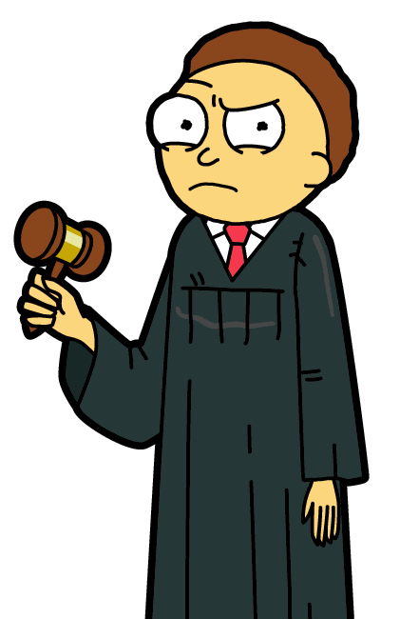

Problema

Slide 6
Features de saída
Estadia, petição ou moção concedida
Afirmou (inclui modificado)
Inverteu
Invertidos e remissionados
Desocupados e remidos
Afirmou e reverteu (ou desocupado) em parte
Afirmou e reverteu (ou desocupado) em parte e remetido
Desocupados
Petição negada ou recurso indeferido
Certificação para ou de um tribunal inferior
Sem disposição

Slide 7
2.
Solução Proposta
Random Forest

Slide 8
Princípios do modelo proposto
Generalidade
Consistência
Aplicação fora da amostra

Slide 9
Princípios
Generalidade:
Modelo funcionar bem não só em termos absolutos
Solução generalizável para todos os casos da SCDB durante o período
Consistência:
Desempenho consistente em relação ao tempo, casos e juízes
Preferível modelo com baixa volatilidade a outro com alta precisão
Aplicabilidade:
Todas as informações para que o modelo produza uma previsão devem ser conhecidos antes da data de decisão

Slide 10
Dummy Feature Engineering
+
SGDClassifier
~38%
Cross-Val Score com 80% de treinamento

Slide 11
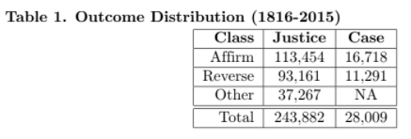
Feature Engineering
Data and Feature Engineering
SCDB (Supreme Court Database)
200 anos de dados
Até 240 features
Muitas variáveis categóricas (“Issues 384 valores distintos”)
2 lançamentos:
SCDB Modern - 1946v
SCDB Legacy - 1791
Targets
Reversed
Affirmed
Other

Slide 12
Feature Engineering
Features and Feature Engineering
Ampla gama de recursos
Convertem as variáveis ​​categóricas em variáveis ​​binárias ou indicadores
Algumas variáveis foram criadas: Courte Circuit(Reversão) em 16 categorias
Previsão de certas features: ex (i) se os argumentos orais foram ou não escutados para o caso)
Separa o “comportamento” da “Justice”, “Courte” e “Lower Courte”
Taxas de reversão variam significativamente, mesmo nos ultimos 35 anos tanto em “Courte” e “Justice”

Slide 13
Modelo proposto
Casos em janeiro são previstos usando apenas informações antes de outubro.
Scikit-learn vs xgboost
Fraqueza: tratamento de dados faltantes

Slide 14
1501 features
249.793 entradas

Slide 15
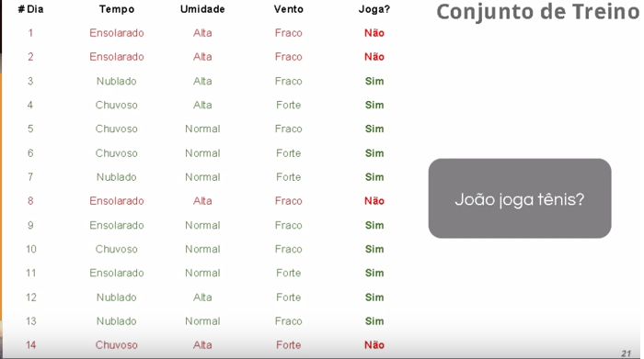
Árvore de decisão

Slide 16
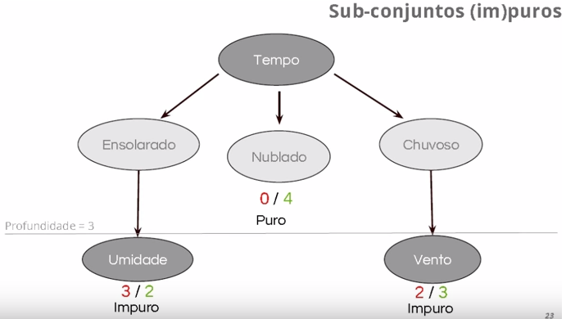

Slide 17
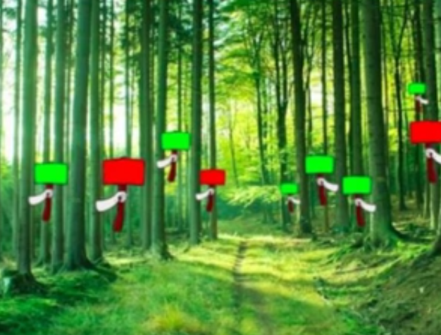

Slide 18
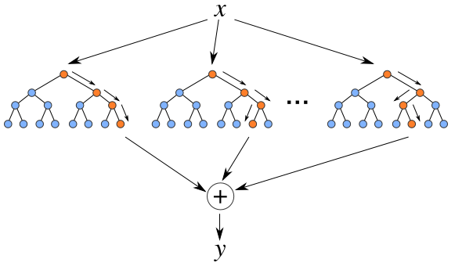
Random Forest

Slide 19
Resultados do Modelo
Resultados obtidos:
Corte (1816 - 2015) precisão: 71,9%
Júri (1816 - Outubro 2014): 70,2%

Slide 20
Resultados do Modelo
Resultado bom?
Decisões revertidas
“Always guess Reverse”
63% dos casos foram revertidos

Slide 21
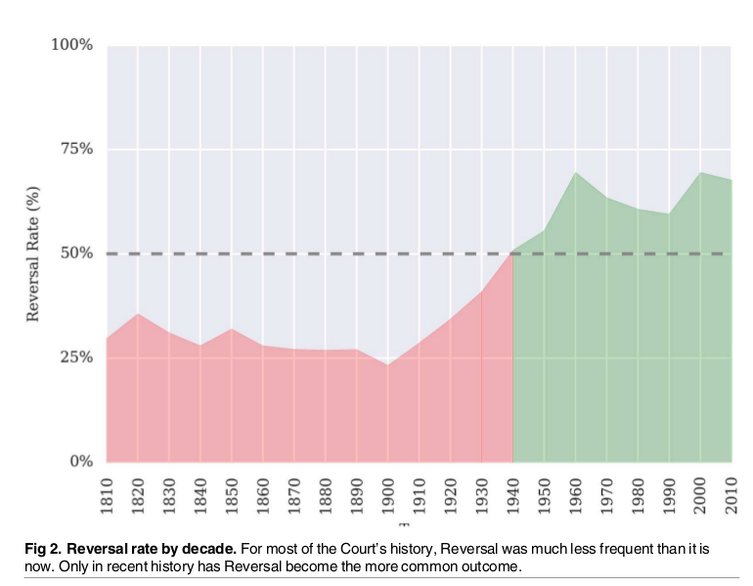
Resultados do Modelo

Slide 22
Resultados do Modelo
Features baseadas em características do caso
Decisões são revertidas com reviravoltas incomuns.

Slide 23
Resultados do Modelo
Exemplo:
Conselho de educação dos estados unidos
Segregação racial nas escolas, uma para brancos e outra para negros, (lei amparada pelo suprema corte).
Lei foi revertida

Slide 24
3.
Outras
Soluções
Citar outras

Slide 25
Modelos
Most Frequent
Stratified
Prior
Uniform
Linear SVC
SVC
NuSVC
SVR
KNN
SGD

Slide 26
Most Frequent
Dummy model
0.460605815014
Dummy model - Reverse
0.620832742377
Sempre prevê o resultado utilizando a label mais frequente.

Slide 27
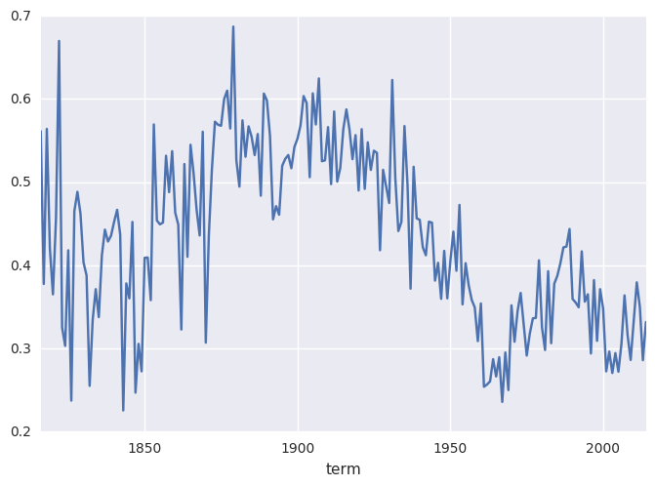
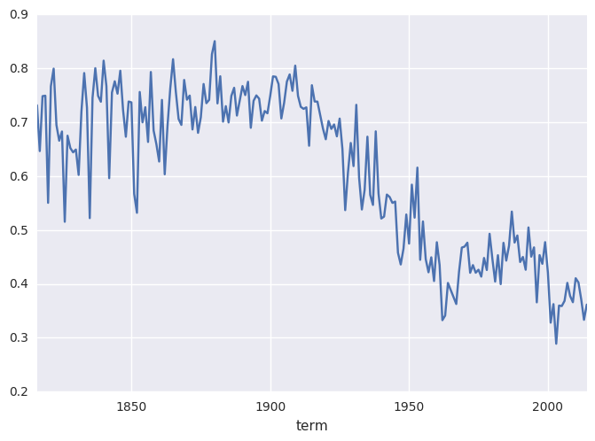
Accuracy Score de acordo com os anos
Justice Accuracy - Other/Affirm/Reverse Justice Accuracy - Reverse/Not-Reverse
Most Frequent

Slide 28
Stratified
Dummy model
0.377388309189
Dummy model - Reverse
0.555258839023
Faz predições respeitando a distribuição de classes do conjunto de treino.
Ex: 150 "records" e 3 "target" classes -> Distribui de tal forma que tenha 50 "records" para cada classe.

Slide 29
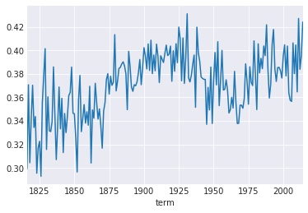
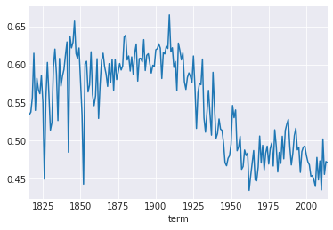
Accuracy Score de acordo com os anos
Justice Accuracy - Other/Affirm/Reverse Justice Accuracy - Reverse/Not-Reverse
Stratified

Slide 30
Prior
Dummy model
0.460605815014
Dummy model - Reverse
0.620832742377
Enquanto stratified usa "multinomial distribution", prior utiliza "prior distribution"

Slide 31
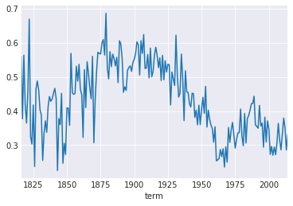
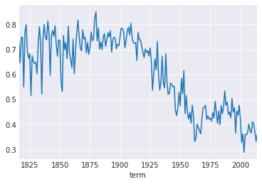
Accuracy Score de acordo com os anos
Justice Accuracy - Other/Affirm/Reverse Justice Accuracy - Reverse/Not-Reverse
Prior

Slide 32
Uniform
Dummy model
0.334105966974
Dummy model - Reverse
0.540703069598
Gera predições uniformes randomicamente.

Slide 33
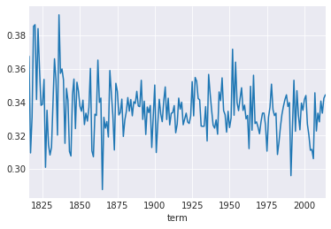
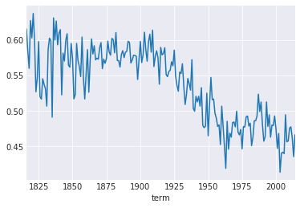
Accuracy Score de acordo com os anos
Justice Accuracy - Other/Affirm/Reverse Justice Accuracy - Reverse/Not-Reverse
Uniform

Slide 34
Linear SVC
Model
0.334105966974
Model - Reverse
0.540703069598

Slide 35
Accuracy Score de acordo com os anos
Justice Accuracy - Other/Affirm/Reverse Justice Accuracy - Reverse/Not-Reverse
Linear SVC

Slide 36
Rede neural - 100 neurons, 2 hidden layers
Model
0.460605815014
Model - Reverse
0.620832742377

Slide 37
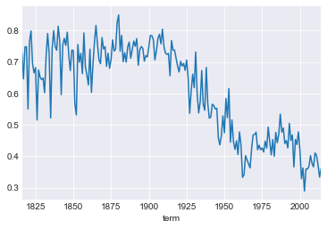
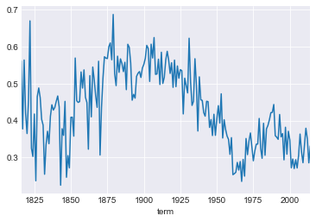
Accuracy Score de acordo com os anos
Justice Accuracy - Other/Affirm/Reverse Justice Accuracy - Reverse/Not-Reverse
Rede neural

Slide 38
4.
Problemas
Gerais
Citar outras

Slide 39
1396 features
249.793 entradas
Após feature engineering
Muitas entradas

Slide 40
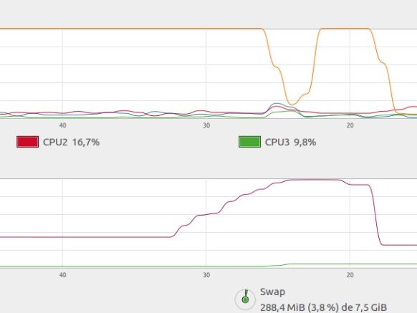

Slide 41
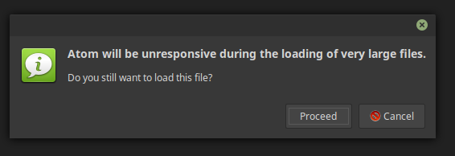

Slide 42
5.
Conclusão
Os dados disponíveis contemplam a complexidade do problema?

Slide 43
Conclusão
Features utilizadas são ruins para a classificação.
Engenharia de requisitos foi bem feita.
Resultado do classificador não foi muito superior aos Dummies, mas, ainda assim, consideramos um resultado interessante.

Slide 44
Tabelas de Resultados
 | Justice Accuracy - Other/Affirm/Reverse | Justice Accuracy - Reverse/Not-Reverse
Growing Random Forest | 0.641718 | 0.701387
Linear SVC | 0.334105 | 0.540703
Most Frequent | 0.460605 | 0.62083
Stratified | 0.377388 | 0.555258
Prior | 0.460605 | 0.620832
Uniform | 0.334105 | 0.540703
Rede Neural | 0.460605 | 0.620832

Slide 45
Conclusão
Intuição de porque Random Forest deu o melhor resultado.
Relevância dos dados do passado recente e passado distante.
"Growing random Forest"
Mais árvores para análises recentes, do que passadas.
Ao mesmo tempo mantém árvores treinadas com dados antigos, possibilitando que seja feita a classificação desses dados.
Alternativas a essa: Algoritmos que vão diminuindo a importância dos dados antigos.

Slide 46
Principios
Generalidade
Consistência
Aplicação fora da amostra

